Slide 1
توصيل مكونات الحاسوب بالوحدة المركزية

Slide 2
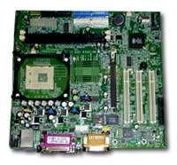
اللوحة الأم (Motherboard)
هي لوحة الدوائر الكهربائية الرئيسية والتي يتم وصل جميع مكونات الكمبيوتر بها ، وتقوم بتنظيم الاتصال بين الوحدات المختلفة للحاسب وتربط فيما بينها , تكون مثبتة داخل صندوق الحاسب و تثبت عليها الوحدات الأخرى .
سميت بالأم لأنها تحتوي على :
المعالج والذاكرة .
المنافذ Ports لربط الوحدات الأخرى .
منافذ بطاقات التوسعة Expansion Slots.

Slide 3
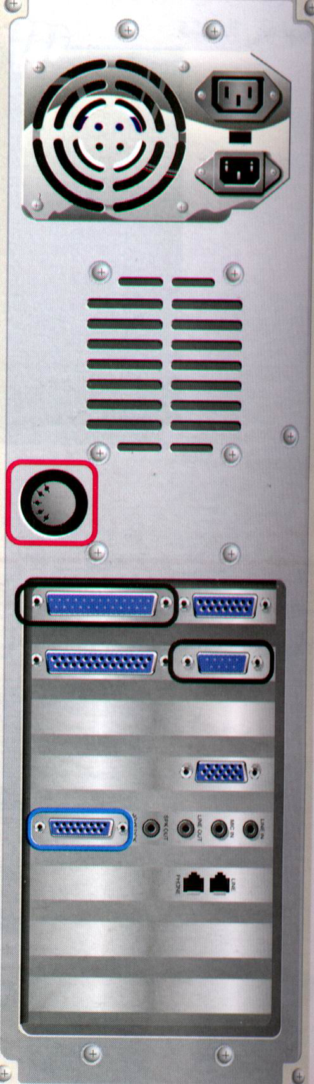
المنافذ
منفذ متسلسل
المنافذ:
هي فتحات توصيل وحدات الحاسب توجد في اللوحة الأم وتظهر خارجيا على صندوق جهاز الحاسب .
أنواعها:
منفذ متوازي ( الطابعة-الشاشة)
منفذ متسلسل (الفأرة-لوحة المفاتيح)
منفذ USB ويعتبر أهم منفذ حالياً يمكن
من توصيل أغلب الأجهزة الحديثة (الفأرة – لوحة المفاتيح – الطابعات – الكاميرات - الجوالات )
منفذ متوازي

Slide 4
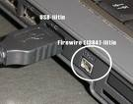
المنافذ- صور توضيحية
منفذ
USB
منفذ
Firewire

Slide 5
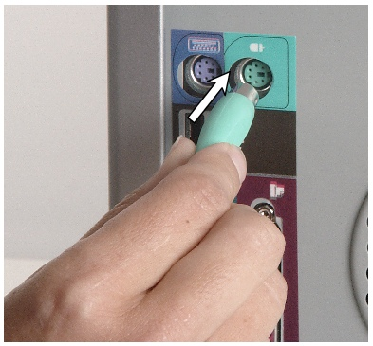
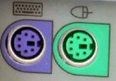
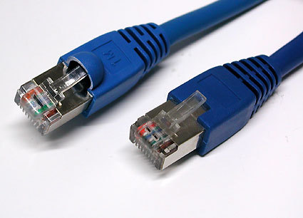
تابع المنافذ- صور توضيحية
منفذ
PS/2
الفأرة
لوحة المفاتيح
منفذ
RJ- 45
الشبكة

Slide 6
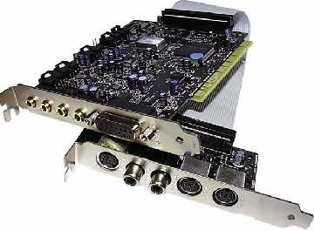
بطاقات التوسعة expansion card) )
بطاقة تتصل اتصال مباشر باللوحة الأم وتمكن المستخدم من إضافة بعض المزايا والخصائص الجديدة إلى جهاز الحاسب
مثل : الفيديو(يمكن من توصيل الكامير أو جهاز الفديو ) , الصوت ( يمكن من توصيل المايكروفون او السماعات ) , المودم (يمكن من توصيل خط الهاتف لتوصيل الانتر نت).

Slide 7
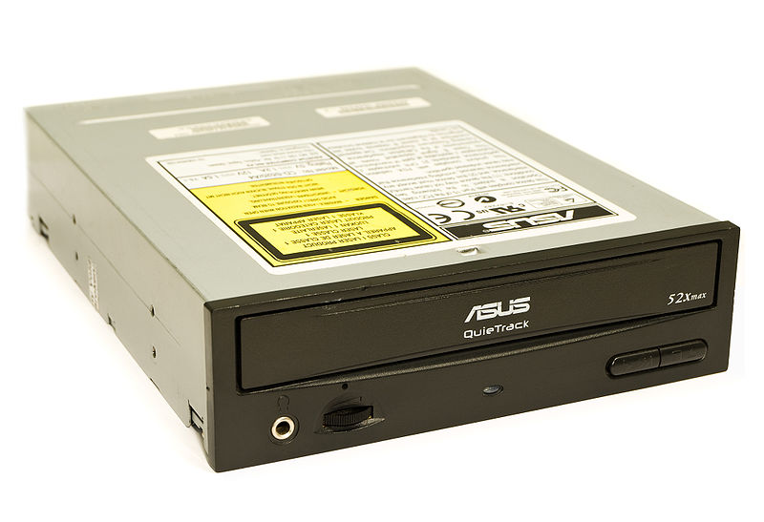
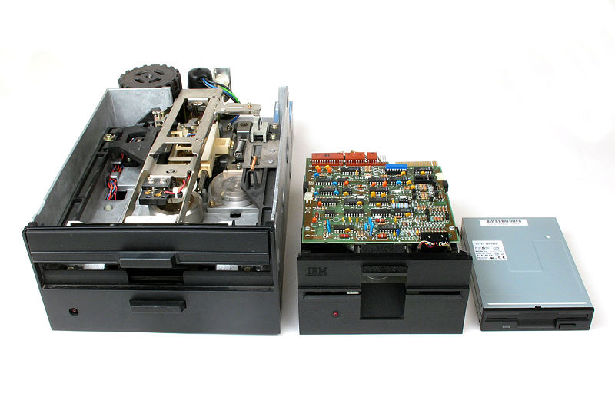
محركات الأقراص (Drivers )
محركات الأقراص بأنواعها (الصلبة والمضغوطة والمرنة:
عبارة عن مكون مادي يستخدم لقراءة محتويات الأقراص أو الكتابة عليها، وتظهر فتحته الخاصة بإدخال القرص في واجهة الصندوق الخارجي للحاسب.
CD/DVD
drive
Floppy
drive

Slide 8
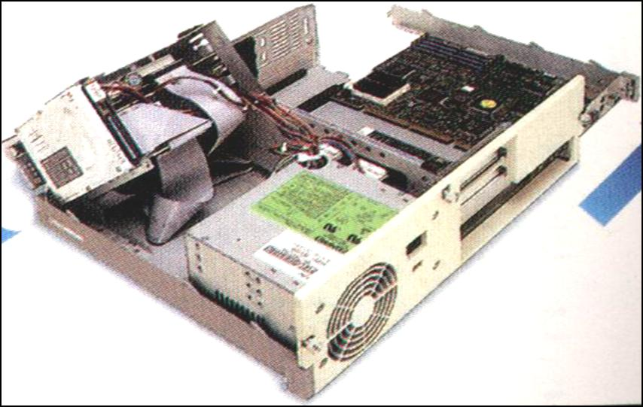
Power Supply وحدة الطاقة
هي عبارة عن محول كهربائي لتزويد الكمبيوتر ومكوناته المادية بالطاقة الكهربائية اللازمة وتنظيمها .

Slide 9
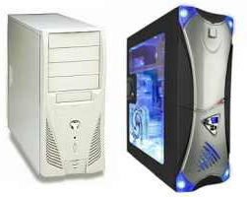
الشكل الخارجي للحاسب (صندوق الجهاز)
جميع إجزاء الحاسب الاساسية تجمع في صندوق يضم :
اللوحة الأم و ما تحتويه من أجزاء (بطاقات التوسعة, ثقوب بطاقات التوسعة , الذاكرة , وحدة المعالجة).
القرص الصلب.
محرك الاقراص المرنة , والمدمجة .
مزود الطاقة

